Slide 1

TRÖÔØNG THCS NGUYỄN THẾ BẢO
Giaùo vieân: VÕ LÊ NGUYÊN

Slide 2

TRÖÔØNG THCS NGUYỄN THẾ BẢO
TIẾT 3 - Bài 5: GIA CÔNG CƠ KHÍ
Giaùo vieân: VÕ LÊ NGUYÊN

Slide 3
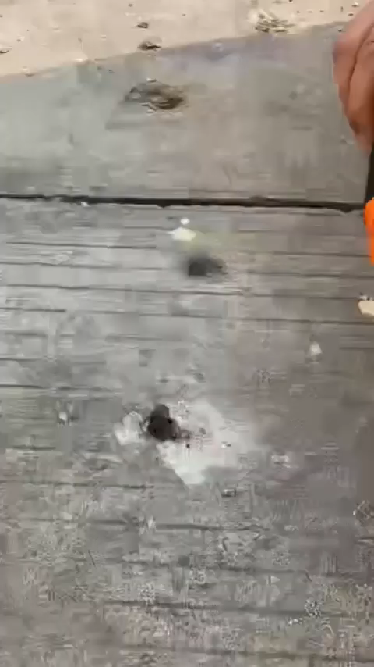
Bài 5: GIA CÔNG CƠ KHÍ
3. ĐỤC:
Em hãy cho biết tên gọi của phương pháp gia công trong phim?

Slide 4
Quan sát hình ảnh dưới đây cho biết đục là gì?
Đục là bước gia công thô, thường được sử dụng khi lượng dư gia công lớn hơn 0,5mm.

Slide 5

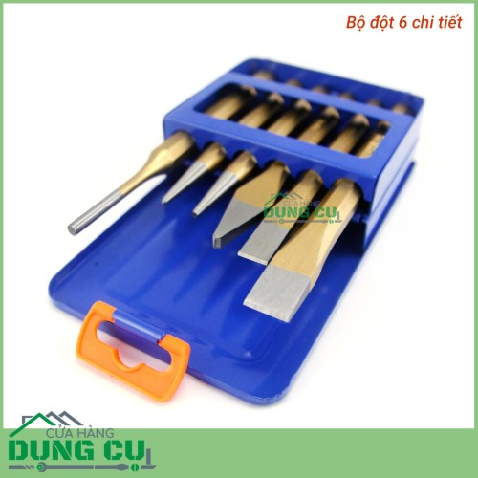
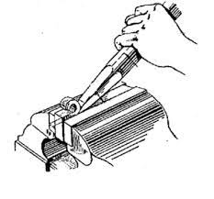
Bài 5: GIA CÔNG CƠ KHÍ
3. ĐỤC:
3.1 Khái niệm:
Đục là bước gia công thô, thường được sử dụng khi lượng dư gia công lớn hơn 0,5mm.
Lượng dư gia công là gì ?
Lượng dư gia công: là phần kim loại bỏ đi
Dụng cụ Đục thường làm bằng thép để lưỡi cắt có độ cứng cao.

Slide 6
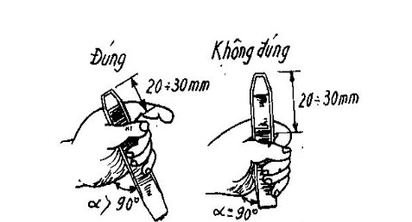
Bài 5: GIA CÔNG CƠ KHÍ
3. ĐỤC:

Slide 7
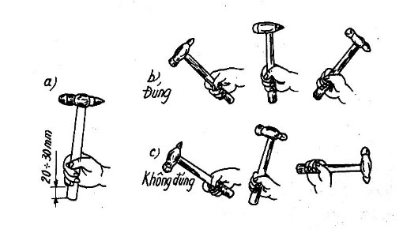
Bài 5: GIA CÔNG CƠ KHÍ
3. ĐỤC:

Slide 8
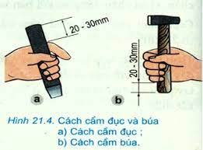
Bài 5: GIA CÔNG CƠ KHÍ
3. ĐỤC:
3.1 Khái niệm:
3.2 Tư thế đứng và cách cầm búa và đục:
Cách cầm búa và đục:
Cách cầm đục: Tay không thuận cầm đục, cách phần đầu đập búa khoảng 20 - 30mm.
Cách cầm búa: Tay thuận cầm búa, ngón tay út cách đuôi cán búa khoảng 20 - 30mm.

Slide 9
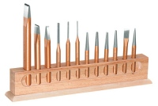
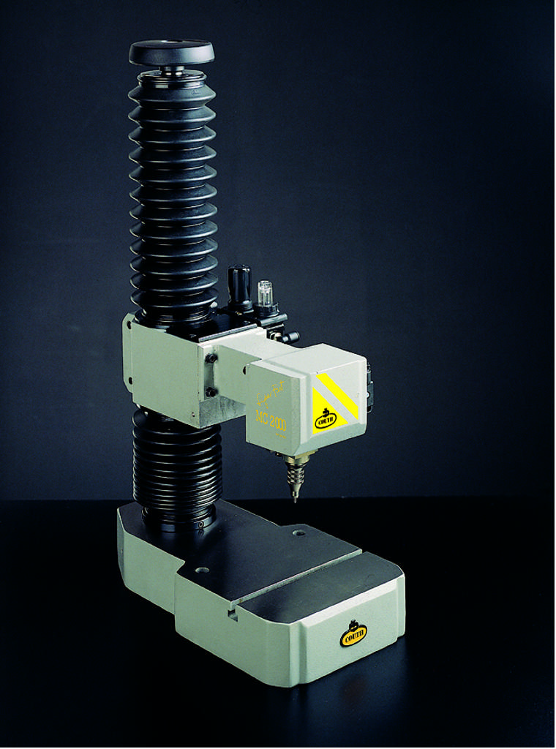
ÑUÏC
MÁY ĐỤC

Slide 10
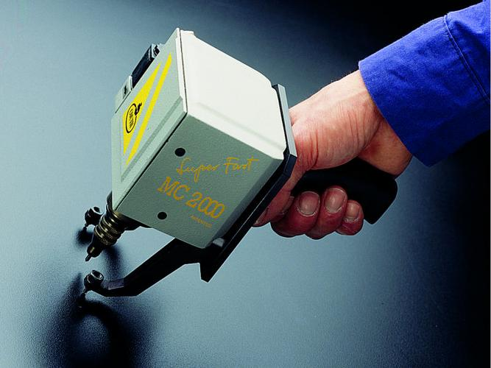
ÑUÏC

Slide 11
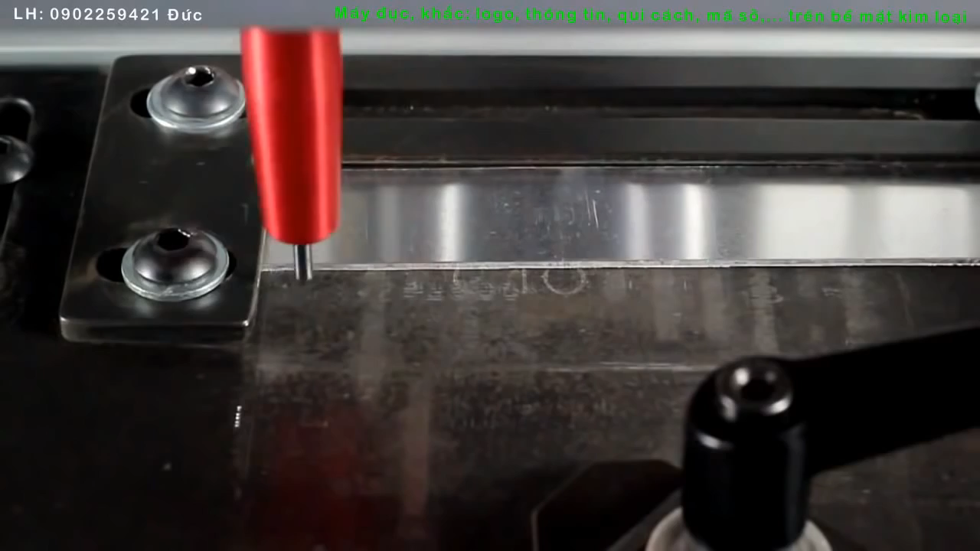

Slide 12
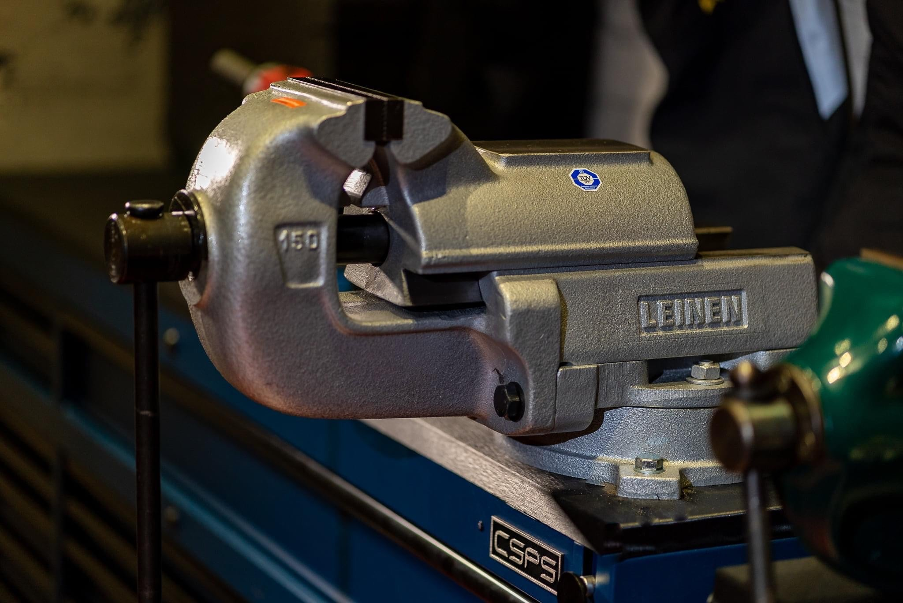
Bài 5: GIA CÔNG CƠ KHÍ
3. ĐỤC:
2.1 Khái niệm:
2.2 Tư thế đứng và cách cầm búa và đục:
Thao tác đục:
Bước 1. Kẹp vừa đủ chặt vật cần đục vào ê tô.

Slide 13
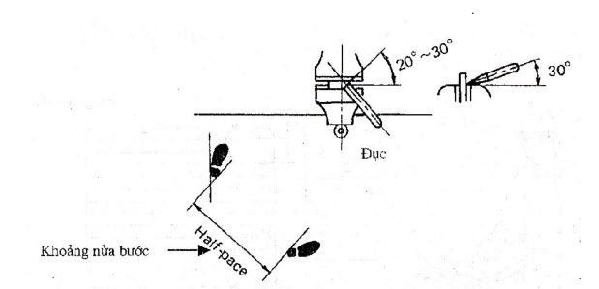
Bài 5: GIA CÔNG CƠ KHÍ
3. ĐỤC:
Thao tác đục:

Slide 14
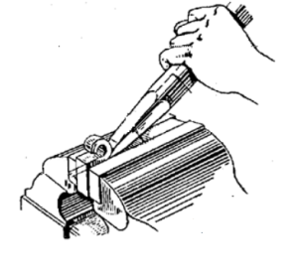
Bài 5: GIA CÔNG CƠ KHÍ
3. ĐỤC:
Thao tác đục:
Phoi: là lượng kim loại dư thừa khi gia công

Slide 15
Bài 5: GIA CÔNG CƠ KHÍ
3. ĐỤC:
2.1 Khái niệm:
2.2 Tư thế đứng và cách cầm búa và đục:
Thao tác đục:
Bước 2. Neo đục vào vật:
Đặt lưỡi đục vào vị trí cần đục
Đánh búa nhẹ nhàng để đục bám vào vật

Slide 16
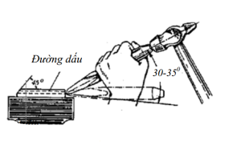
Bài 5: GIA CÔNG CƠ KHÍ
3. ĐỤC:
Thao tác đục:

Slide 17
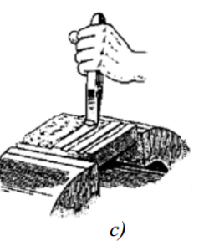
Bài 5: GIA CÔNG CƠ KHÍ
Khi đục cắt đứt
Khi gia công đục trên bề mặt
Cầm đục nghiêng
Cầm đục thẳng

Slide 18
Bài 5: GIA CÔNG CƠ KHÍ
3. ĐỤC:
3.1 Khái niệm:
3.2 Tư thế đứng và cách cầm búa và đục:
Thao tác đục:
Bước 3. Đục hoặc chặt đứt theo vị trí đã xác định:
Đục: nâng đục nghiêng với mặt nằm ngang một góc 30⁰- 35⁰ .
Chặt đứt: đặt đục vuông góc với vật cần chặt.

Slide 19
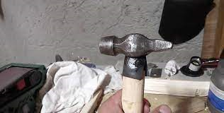

Trong quá trình đục có thể xảy ra những tai nạn như thế nào? Làm thế nào để phòng tránh?

Slide 20
Bài 5: GIA CÔNG CƠ KHÍ
1. ÑO VAØ VAÏCH DAÁU:
3. ĐỤC:
3.1 Khái niệm:
3.2 Tư thế đứng và cách cầm búa và đục :
3.3 An toàn lao động khi đục:
- Mặc trang phục bảo hộ lao động.
- Chọn búa có cán không bị vỡ, nứt, đầu búa tra vào cán chắc chắn.
- Chọn đục không bị mẻ lưỡi.
- Phải có lưới chắn phoi ở phía đối điện với người đục.
- Cầm đục, búa chắc chắn, đánh búa đúng đầu đục.

Slide 21
Bài 5: GIA CÔNG CƠ KHÍ
Các bước thực hiện | Yêu cầu kỹ thuật
Bước 1. Kẹp vật cần đục vào ê tô | - Vật được kẹp đủ chặt
Bước 2. Neo đục vào vật: + Đặt lưỡi đục vào vị trí cần đục + Đánh búa nhẹ nhàng để đục bám vào vật | - Lưỡi đục được đặt đúng vị trí cần đục. - Đục bám vào vật khoảng 0,5mm
Bước 3. Đục hoặc chặt đứt theo vị trí đã xác định - Đục: nâng đục nghiêng với mặt nằm ngang một góc 30⁰- 35⁰ - Chặt đứt: đặt đục vuông góc với vật cần chặt. | - Đánh búa mạnh và đều. - Giữ vững tư thế trong suốt quá trình đục.
Đọc thông tin bảng 5.3 và trình bày quy trình đục

Slide 22
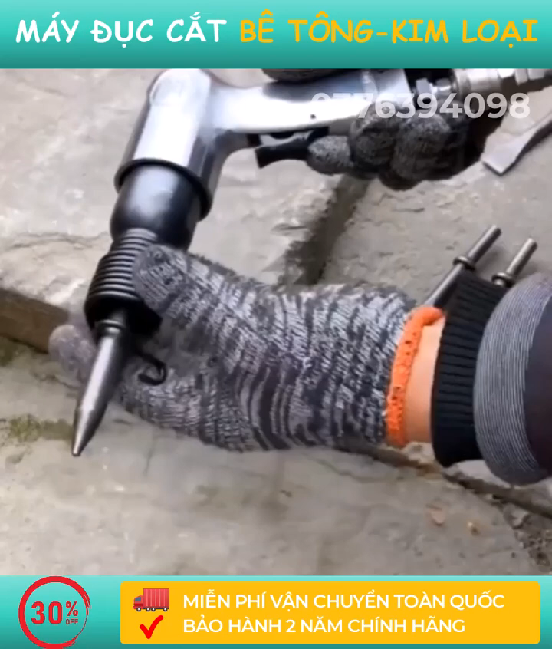
Bài 5: GIA CÔNG CƠ KHÍ
3. ĐỤC:
Sử dụng đầu khí nén bơm bánh xe thành Đục

Slide 23


BÀI HỌC ĐẾN ĐÂY LÀ KẾT THÚC
THÂN CHÀO CÁC EM

